Slide 1

수행계획서
이름 : 전상훈
학번 : 2019775054
제출일 : 2019/05/13

Slide 2
목차
지원할 공모전
팀 소개
브레인스토밍 일정 계획
입상전략

Slide 3

지원할 공모전

Slide 4
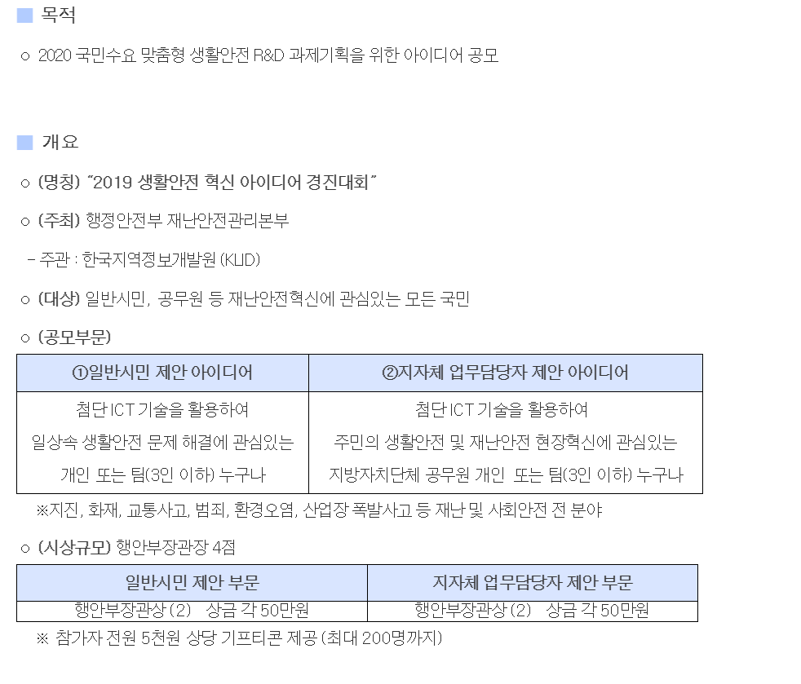

Slide 5
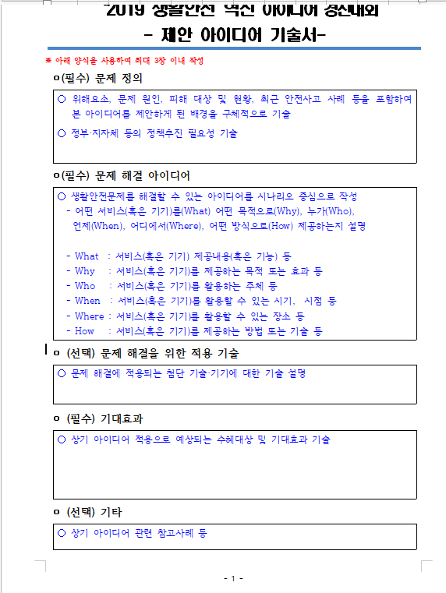

Slide 6
팀 소개
2019775054 전상훈
2014748062 송재익

Slide 7
브레인스토밍 일정 계획
2019-05/13 ~ 2019/05/17

Slide 8
입상전략
최근 사건,사고를 참고하여 아이디어 구상
문제를 해결할 수 있는 아이디어를 시나리오 중심으로 작성
문제 해결에 적영되는 첨단 기술·기기에 대한 설명
상기 아이디어 적용으로 예상되는 수혜대상 및 기대효과

Slide 9
감사합니다

